Slide 1


Slide 2
Módulo 01- Usuários
Heuler Reis(Analista)
Pedro Araújo(Desenvolvedor)
João Victor Corsi Ferreira(Desenvolvedor)
João Victor Pacheco Oliveira(DBA)
João Vitor Missaci(DBA)

Slide 3
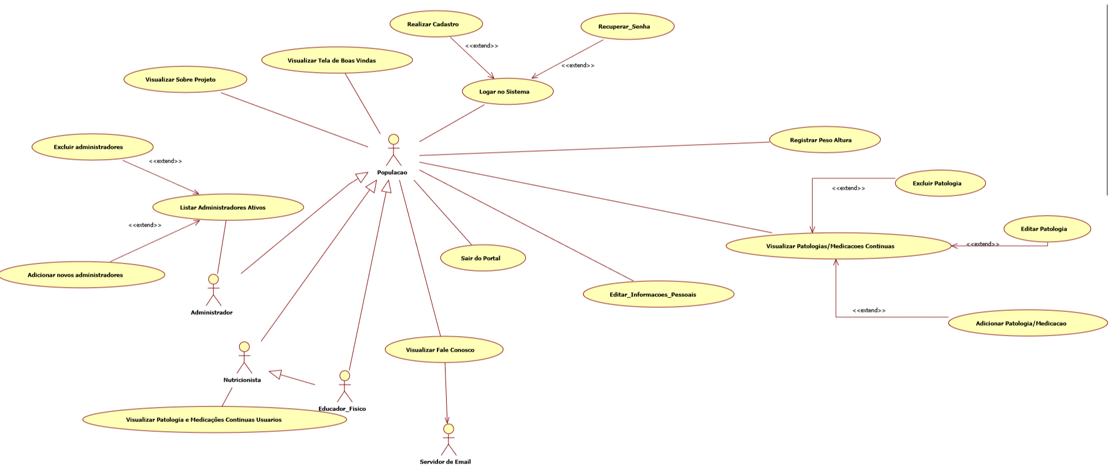
Caso de Uso – MOD01

Slide 4
Alterações Casos de Uso – MOD01
Print do caso do novo caso de uso;
Explicar os casos que sofreram alterações;

Slide 5
Estimativa de Esforços – MOD01
Print da tela do programa, explicando o tempo do módulo e o preço.

Slide 6
DER– MOD01
Print inteiro e explicar suscintamente.

Slide 7
Relacional – MOD01
Print inteiro e explicar suscintamente.

Slide 8
Dicionário do Módulo – MOD01
Mostrar os pricipais

Slide 9
Casos de Teste – MOD01
Quantos casos de teste deu por cada caso de uso.

Slide 10
Planejamento da Interações – MOD01
Print e explicar.

Slide 11
Pendências – MOD01
Caso não houver, deixe em branco.

Slide 12
Apresentação dos envolvidos
Nome:
Papel exercido:
Atividades que trabalhou no Bimestre:
Principais dificuldades:
Sugestões :

Slide 13
MOD01- Notas
Integrantes | Média
J. Pacheco | 8.5
J. Missaci | 10
J.Corsi | 10
Heuler | 4.75
Pedro | 7.25
Grupo(Consenso) | 8

Slide 14
Módulo 02 – Rede Social
Carolina Maria Urtado (DBA);
Douglas Tomé Neves (Desenvolvedor);
Eduardo de Sene Rodrigues (Desenvolvedor);
Isabella Consentino Silva (Analista);
Nathalia de Campos (DBA).

Slide 15
Módulo 03 – CHECK UPS
Ana Letícia Boveloni Mathias;
Beatriz Galharde de Carvalho;
Carlos Manuel de Jesus Puentes Valdes;
Lucas Guedes de Pádua;
Rômulo Orlando A. Facchini.

Slide 16
Módulo 4 - Treinos
Amanda Carolina Eugênio (DBA);
Letícia Aleixo Oliveira (desenvolvedora);
Lucas Rubini Silva (analista);
Matheus Augusto Valério Barreiro (desenvolvedor);
Mayara Alves dos Santos (DBA);
Vitória Matheus Barbosa (desenvolvedora);

Slide 17
Módulo 05 – Resultados dos Treinamentos
Ana Carolina Borges Flora (DBA)
Bruna Gadelha Barros (DBA)
Demétrius Alves Cabral Filho (Analista)
Isabela Martins de Paula (Desenvolvedora)
Natainá Novaes Silva Barbosa (Desenvolvedora)
Sérgio Luis Barbosa Felipeti (Desenvolvedora)

Slide 18
Módulo 06 – Ferramentas Espostivas
Bruno Manochio ( Desenvolvedor)
Giovanna Tomé Camargo (DBA)
Isabela Gracielly (DBA)
José Rafael Ramos (Analista)
Larissa Rodrigues (Desenvolvedor)
Thales Gabriel (Desenvolvedor)

Slide 19
Módulo 07

Slide 20
Módulo 08 – Diário de Bordo
Beatriz Ortega Viana (DBA);
Edvilson (Desenvolvedor);
Gabriel Evaristo (Desenvolvedor);
Iago José (Desenvolvedor);
Márcio (Analista);
Ramon (DBA);

Slide 21
MOD09 - Ferramentas Nutricionais
Integrantes:
Vitória Pinheiro Vanzela - Analista
Beatriz Ferreira da Silva - DBA
João Gabriel Rodrigues dos Santos - DBA
José Carlos Cezar Zufanetti - Desenvolvedor
Alisson Dan de Oliveira Lopes - Desenvolvedor

